Slide 1
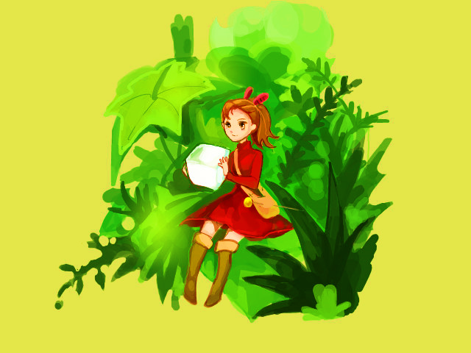
面 積

Slide 2
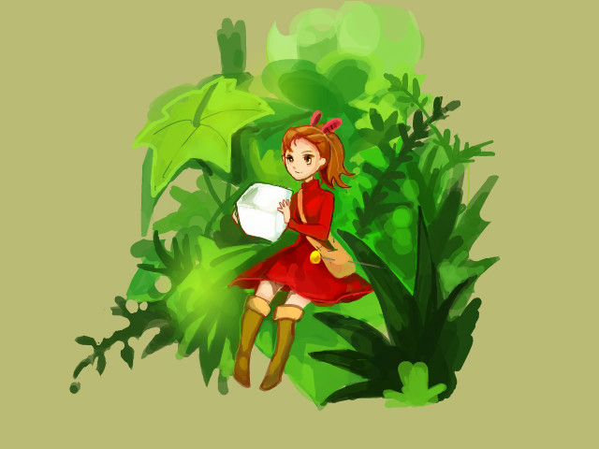
借物少女艾莉緹從翔的屋子裡借了紅、黃、藍3張色紙。
3張色紙的周長和面積各是多少？哪一張色紙最大張？將做法記錄下來。

Slide 4
借物少女艾莉緹從翔的屋子裡借了紅、黃、藍3張色紙。
3張色紙的周長和面積各是多少？哪一張色紙最大張？將做法記錄下來。

Slide 5
艾莉緹要蓋一座方形的花園，花園的面積是16平方公分，花園的四周要用繩子圍起來。艾莉緹要設計什麼形狀的花園，圍花園的繩子會最短？將做法記錄下來。

Slide 6
這節課學到了：
周長相同的圖形，面積不一定相同。
面積相同的圖形，周長不一定相同。

